Slide 1


Slide 2
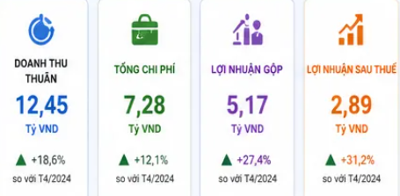
Tổng Quan Kết Quả

Slide 3
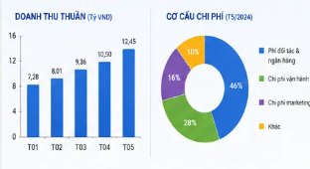
Tăng trưởng doan thu – Tối ưu chi phí – lợi nhuận bức phá

